Slide 1

O eSOCIAL... Chegou a hora!
Marcos Salustiano
Auditor-Fiscal da Receita Federal do Brasil
Curitiba, 07de junho de 2018

Slide 2
Programação
Nuvem (Ambiente Nacional), Segurança e guarda das Informações;
Nova estrutura dos arquivos;
Certificação, procurações e Código de Acesso;
Tipo de Acesso ao eSocial: por Programa Próprio (Webservice) ou pelo Portal eSocial;
Cuidados Iniciais para o envio das informações ao eSocial e REINF;
Cadastro da empresa e envio das tabelas obrigatórias;
Qualificação Cadastral dos empregados;
Qualificação Cadastral NIS na CAIXA;
Empregados afastamentos no início, obrigação de registrar;
eSocial Empresas onde buscar informações e fazer consultas;

Slide 3
Nuvem (Ambiente Nacional), Segurança e guarda das Informações

Slide 4








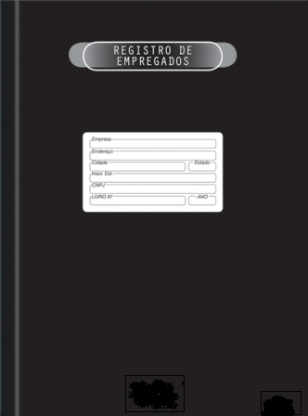


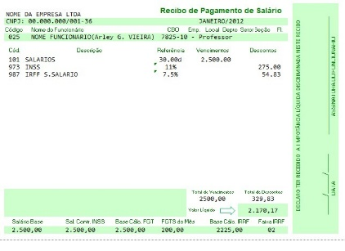


Realidade Atual

Slide 5


Nova realidade, o que se busca

Slide 6

O termo NUVEM é utilizando quando o armazenamento de dados é feito em um SERVIDOR EXTERNO VIRTUAL. Os dados ficam armazenamento num local totalmente seguro fora da máquina do usuário, assim não corre o risco de pegar vírus e perder os dados guardados. As informações (arquivos e pastas) podem ser compartilhadas por outros usuários autorizados, por qualquer tipo de dispositivo eletrônico. Ex. SPED, Dropbox, Google Drive, OneDrive.

Slide 7







Sistema
Interno
VAL
IDAÇÃO1
VA
L
IDAÇÃO2
Protocolo de envio
Ambiente Nacional
eSocial
sim
sim
Ok?
Ok?
Original
Folha de
Pagamento
não
não
WS
CPF/NIS
msg erro
Cadastro/Tabelas
Do Empregador
RET
msg erro (consulta)
WS
Recibo de Entrega
WS
eSocialBx
Cumprimento da obrigação !

Slide 8
Nova estrutura dos arquivos

Slide 9
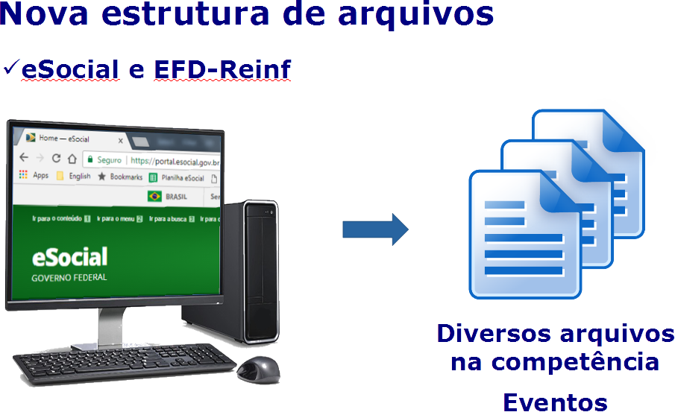

Slide 11
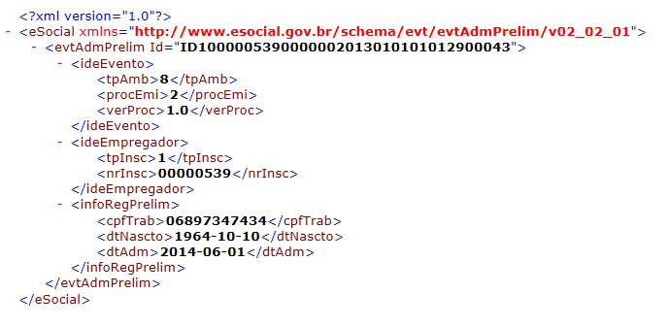
Modelo Arquivo XML – Admissão Preliminar

Slide 12
Certificação, procurações e Código de Acesso

Slide 13
Certificação, procurações
Obrigatoriedade do uso de Certificado Digital ICP-Brasil: A1 ou A3 (PF e PJ);
Procuração Eletrônica: Subestabelecimento e Procuração Manual;
  Obrigatoriedade de procuração para transmissão de eventos por certificado digital diferente do CNPJ da identificação do empregador (evento S1000)
  Integração das bases para controle de delegação de poderes: RFB e CAIXA (Conectividade);
Notes:
13

Slide 14
Procurações - Responsabilidade
O acesso ao eSocial pode se dar através de procurações eletrônicas, feitas na Receita Fede­ral do Brasil ou na Caixa. O contribuinte, ao conceder a procuração, estabelece nesse documento os níveis de aces­so de seu representante, de maneira a garantir a execução da tarefa de cada um e ao mesmo tempo manter preser­vadas informações de domínio exclusivo dos níveis mais elevados da organização.

Slide 15
Perfil de Acesso
Os perfis de acesso devem ser definidos pelo emprega­dor, levando em conta as informações que são transmitidas e as ações que cada usuário pode executar. Se desenvolvi­dos nos sistemas corporativos, esse controle pode ocorrer no acesso às funcionalidades do próprio sistema. Porém, se fora da corporação, a limitação seria lançada nas procura­ções digitais atribuídas aos usuários.

Slide 16
Aspectos Técnicos – Código de Acesso
Podem utilizar código de acesso:
Empresas optantes pelo Simples Nacional (com até 3 empregados)
Pequeno Produtor Rural (com até 7 empregados)
CI equiparado a empresa (com até 7 empregados)
MEI
Empregador Doméstico
Segurado Especial
(obs.: não incluídos os empregados afastados em razão de aposentadoria por invalidez)

Slide 17
Aspectos Técnicos – Código de Acesso
  O código de acesso somente pode ser utilizado no módulo web
  Não pode ser estabelecida procuração eletrônica por código de acesso
  O procurador não pode utilizar o código de acesso, apenas certificado digital

Slide 18
Tipo de Acesso ao eSocial e a EFD-Reinf: por Programa Próprio (Webservice) ou pelo Portal eSocial

Slide 19



eSocial via WebService
Software da empresa adaptado ao eSocial
Eventos XML via Internet
Arquivo XML transmitido
Arquivo XML de retorno

Slide 20


eSocial via portal web
www.esocial.gov.br
Empresa via Certificado Digital
Empregador conectado a Internet no portal www.esocial.gov.br e
www.sped.rfb.gov.br/
ou
Empregador via código de acesso

Slide 21
Portal WEB
Modulo Completo:
Solução de Contingência
Para prestar informações que não constam em seus sistemas
Módulo Simplificado:
Empregador Doméstico
Segurado Especial
Pequeno Produtor Rural
Optante pelo Simples Nacional
MEI

Slide 22
Cuidados Iniciais para o envio das informações ao eSocial e REINF

Slide 23
Conteúdo
eSocial:
  Infs. relacionadas ao Trabalho e Previdência Social do Trabalhador:
    Registro do trabalhador;
    Registro dos vínculos de emprego;
    Saúde e Segurança no Trabalho – SST;
    Informações Previdenciárias;
    Folha de Pagamento.
  Hoje são prestadas na GFIP, DIRF, RAIS, CAGED, CAT, etc.

Slide 24
Conteúdo
EFD-Reinf:
  Informações de retenções de tributos e outras informações fiscais não relativas ao trabalho e Previdência Social do trabalhador;
  Atualmente são prestadas na DIRF, GFIP e EFD-Contribuições.

Slide 25
Cadastro da empresa e envio das tabelas obrigatórias;

Slide 26
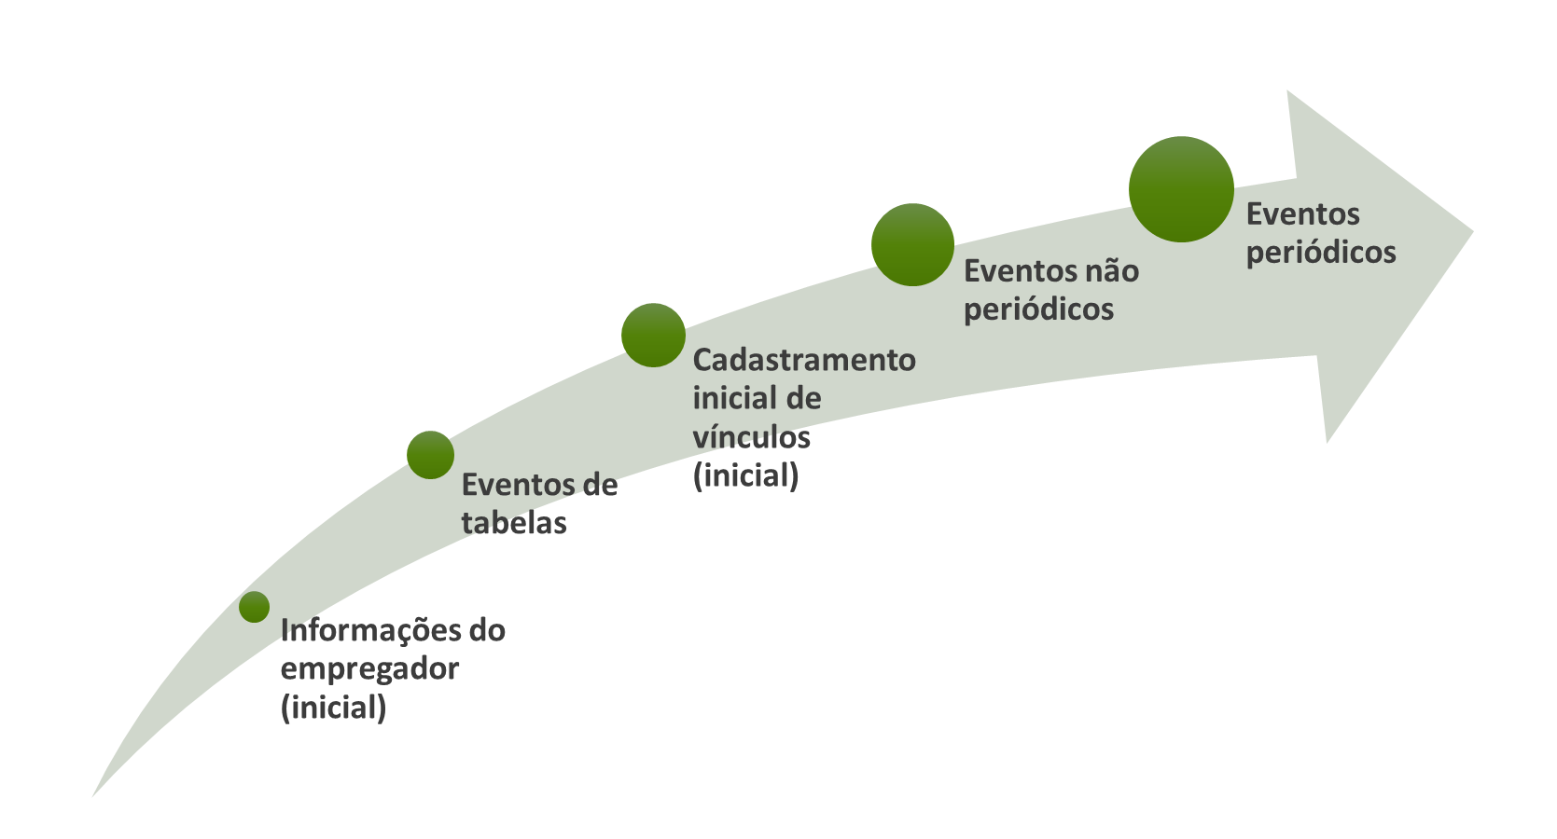
Eventos do eSocial - Sequenciamento
Notes:
26

Slide 27
Eventos
Classificação – eSocial e EFD-Reinf:
  Eventos de Tabelas;
  Eventos Não Periódicos – só eSocial;
  Eventos Periódicos;
  Eventos Totalizadores.

Slide 28
Cuidados especiais no cadastramento inicial da empresa e trabalhadores
Cabe à pessoa jurídica, para fins de enquadramento trabalhista, previdenciário e tributário, o correto preenchimento dos campos dos leiautes do eSocial.

Slide 29
Tabelas
No eSocial existem dois tipos de tabelas:
As Tabelas do eSocial e as Tabelas do Empregador.
Essas tabelas fazem parte do conjunto de dados necessários ao funcionamento do sistema.
As Tabelas do eSocial contem o conjunto de dados necessários à perfeita identificação de cada situação de todos que estejam obrigados ao eSocial.
As Tabelas do Empregador complementam os dados que identificam o contribuinte e são responsáveis por uma série de informações que validam todos os demais eventos.

Slide 30
Eventos Tabelas do Empregador
S-1000 - Informações do Empregador/Contribuinte/Órgão Público
S-1005 - Tabela de Estabelecimentos, Obras ou Unidades de Órgãos Públicos
S-1010 - Tabela de Rubricas
S-1020 - Tabela de Lotações Tributárias
S-1030 - Tabela de Cargos/Empregos Públicos
S-1035 - Tabela de Carreiras Públicas
S-1040 - Tabela de Funções/Cargos em Comissão
S-1050 - Tabela de Horários/Turnos de Trabalho
S-1060 - Tabela de Ambientes de Trabalho
S-1070 - Tabela de Processos Administrativos/Judiciais
S-1080 - Tabela de Operadores Portuários

Slide 31
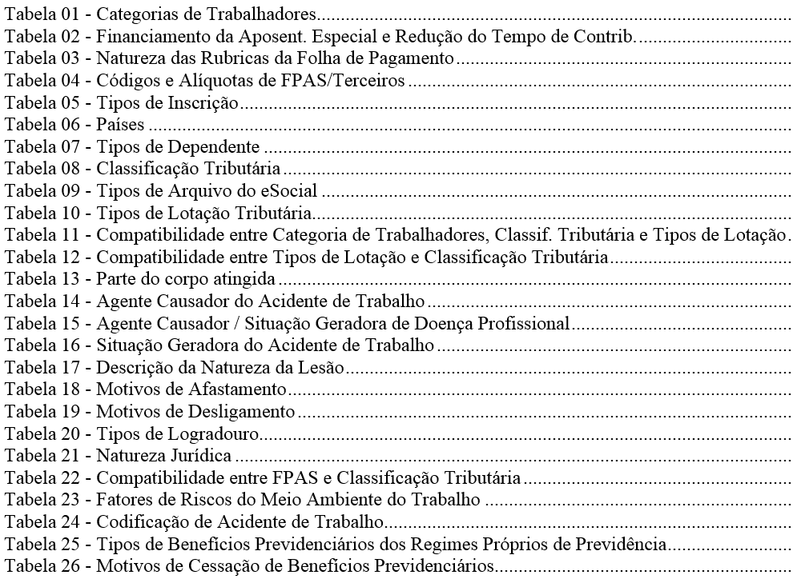
Tabelas do eSocial

Slide 34

Eventos do eSocial
Tabelas de rubricas:
  É uma tabela pouco atualizada, muitas vezes com diversos itens não utilizados há tempo.
  Altamente recomendável fazer o saneamento antes de enviá-las, com avaliação jurídica;
  Submeter ao eSocial apenas as rubricas efetivamente utilizadas.

Slide 35
Eventos Não-Periódicos: Eventos que ocorrem aleatoriamente
S-2190 – Admissão de Trabalhador - Registro Preliminar;
S-2200 – Admissão de Trabalhador;
S-2205 – Alteração de Dados Cadastrais do Trabalhador;
S-2206 – Alteração de Contrato de Trabalho;
S-2210 – Comunicação de Acidente de Trabalho;
S-2220 – Monitoramento da Saúde do Trabalhador;
S-2230 – Afastamento Temporário;
S-2240 – Condições Ambientais do Trabalho - Fator de Risco;
S-2241 – Insalubridade, Periculosidades e Aposentadoria Esp.;
S-2250 - Aviso Prévio;
S-2298 – Reintegração;
S-2299 – Desligamento.
S-3000 - Exclusão de evento.

Slide 36
Eventos do eSocial
Eventos Periódicos: Eventos que ocorrem regularmente. São base para apuração dos valores a recolher.
Remuneração do Trabalhador;
  S-1200 - Remuneração de trabalhador vinculado ao Regime Geral de Previd. Social
  S-1202 - Remuneração de servidor vinculado a Regime Próprio de Previd. Social
  S-1207 - Benefícios previdenciários - RPPS
Pagamento ao Trabalhador – S-1210;
Produção rural de PF (aquisição e comercialização);
  S-1250 - Aquisição de Produção Rural
  S-1260 - Comercialização da Produção Rural Pessoa Física
Contratação de avulsos não portuários, S-1270;
Informações complementares aos periódicos, S-1280;
Eventos de controle do movimento – reabertura e fechamento, S-1298 e S-1299

Slide 37
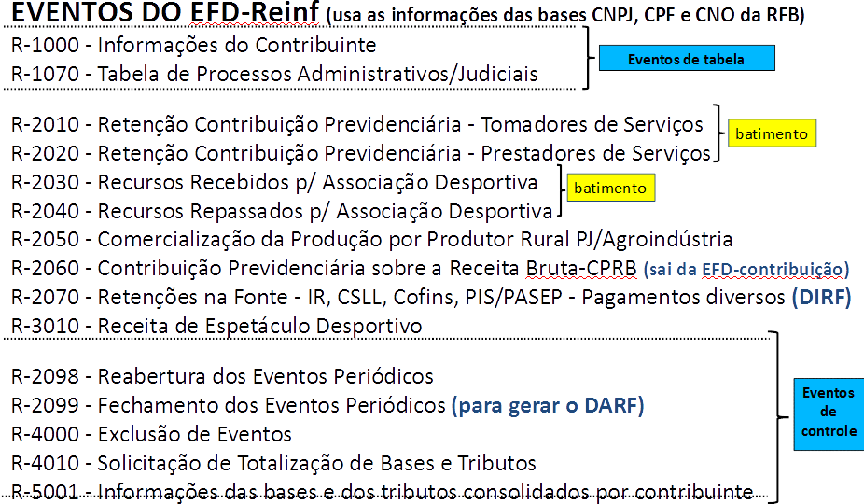
Notes:
37

Slide 38
Eventos Totalizadores
eSocial e EFD-Reinf:
  Gerados na nuvem;
  Objetivam:
    Consolidar as informações de bases de cálculo;
    Apurar os tributos administrados pela RFB;

Slide 39
Qualificação Cadastral dos empregados

Slide 40
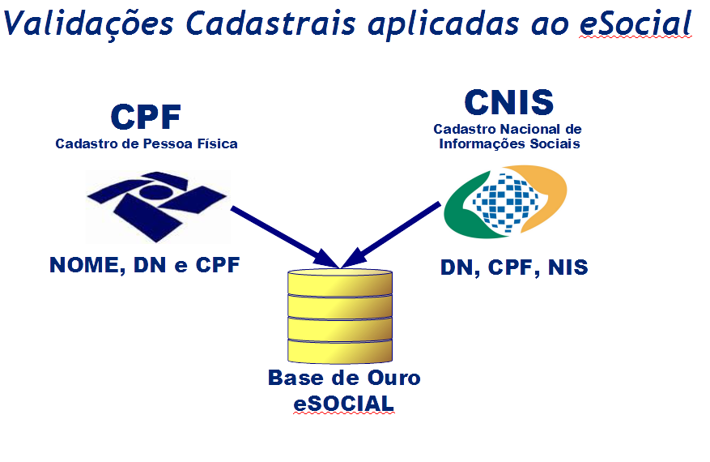

Slide 41
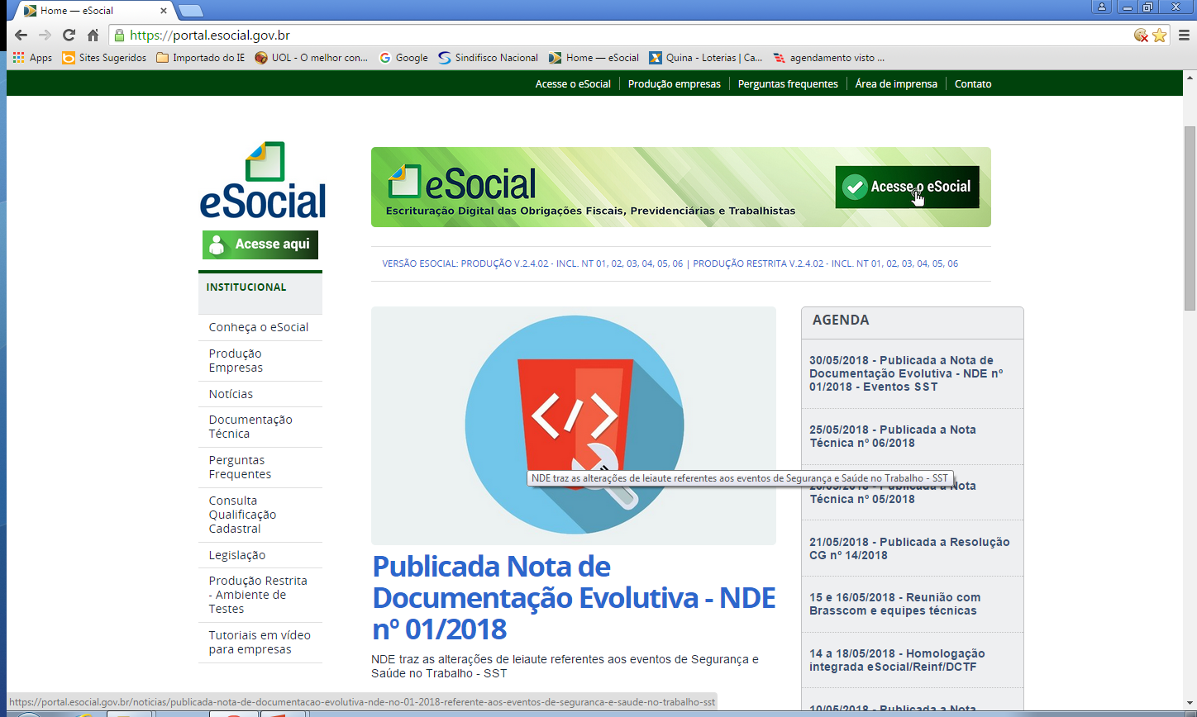

Slide 42
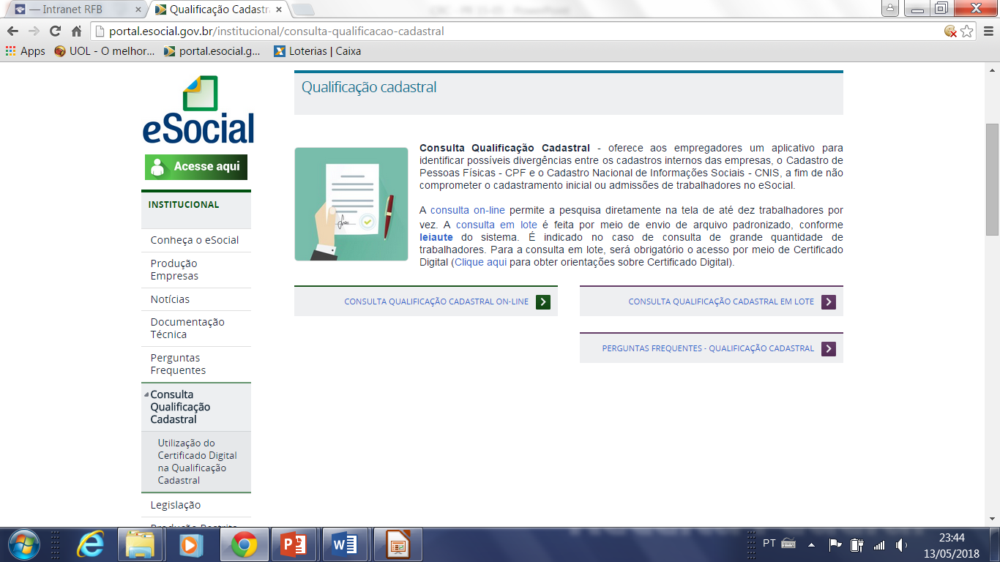

Slide 43
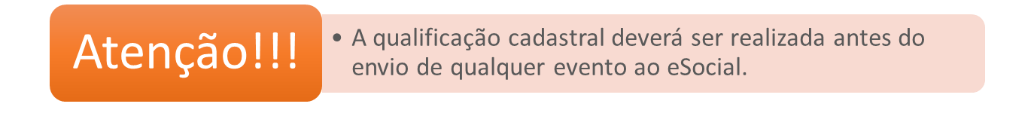
A validação dos dados do Trabalhador dar-se-á pela informação dos seguintes dados:
Nome/ Data de Nascimento/ CPF / NIS
A chave do Trabalhador no eSocial é o CPF associado ao NIS.

Slide 44
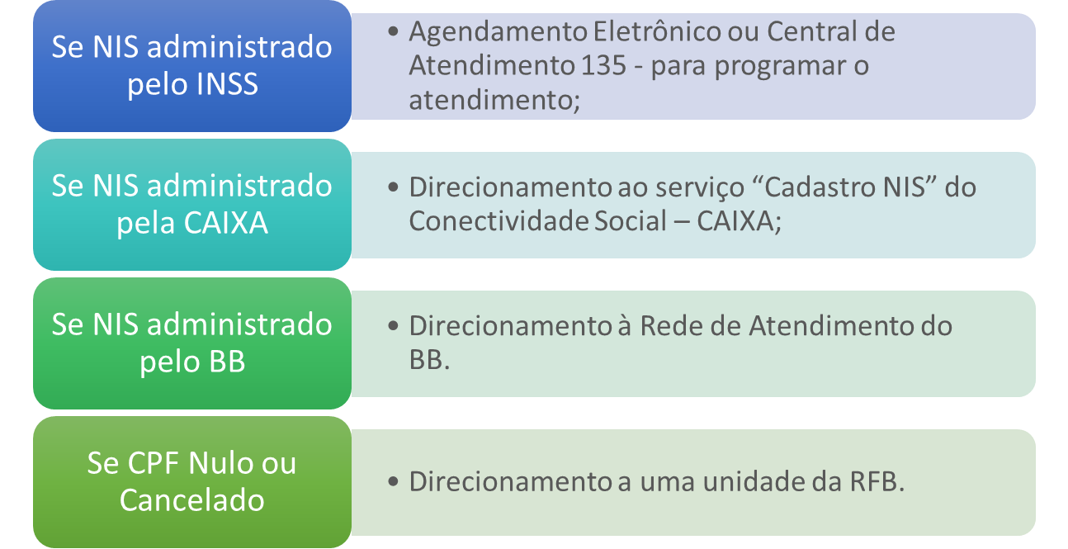
Regra de Identificação do Administrador do NIS e direcionamento do cidadão

Slide 45
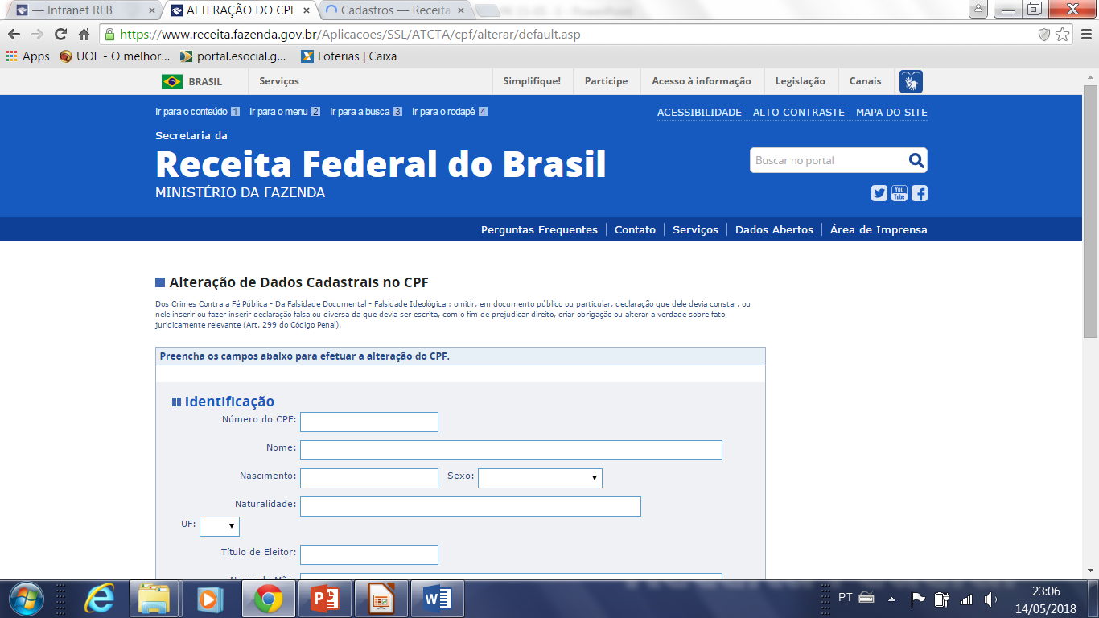

Slide 46
Trabalhadores que não necessitam realizar a Qualificação Cadastral
- Estagiários, Bolsistas, Beneficiários de regimes previdenciários próprios, Servidores Públicos inativos. (só exemplos)
Nesses casos o eSocial faz apenas a validação na base do CPF.

Slide 47
Qualificação Cadastral NIS na CAIXA

Slide 48
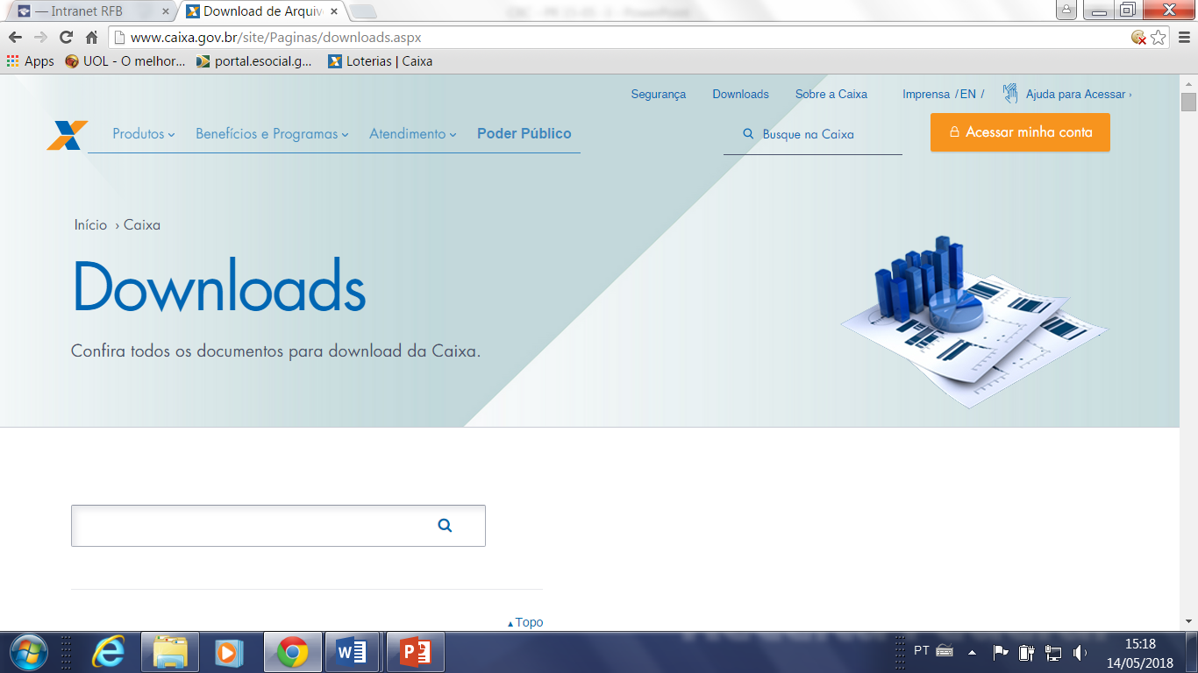

Slide 49
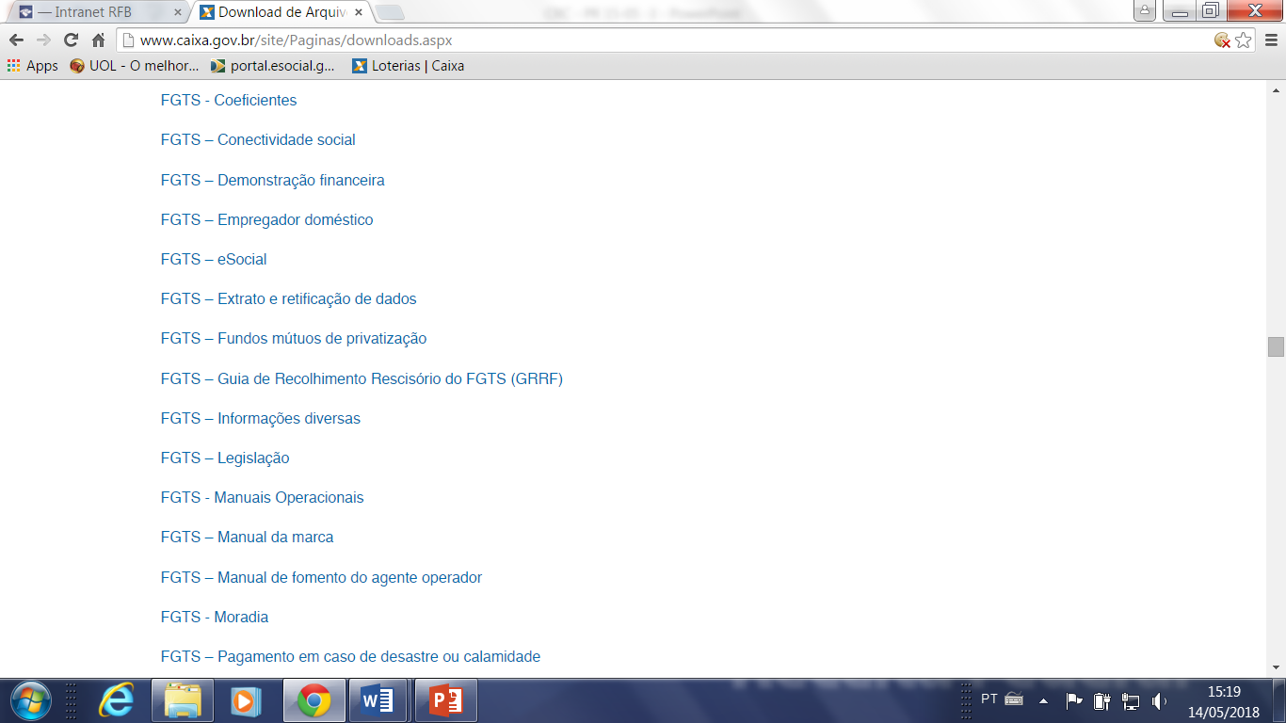

Slide 50
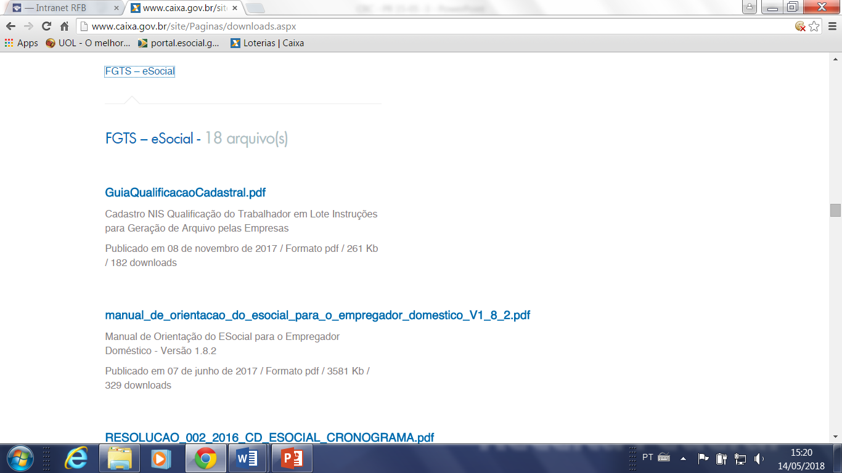

Slide 51
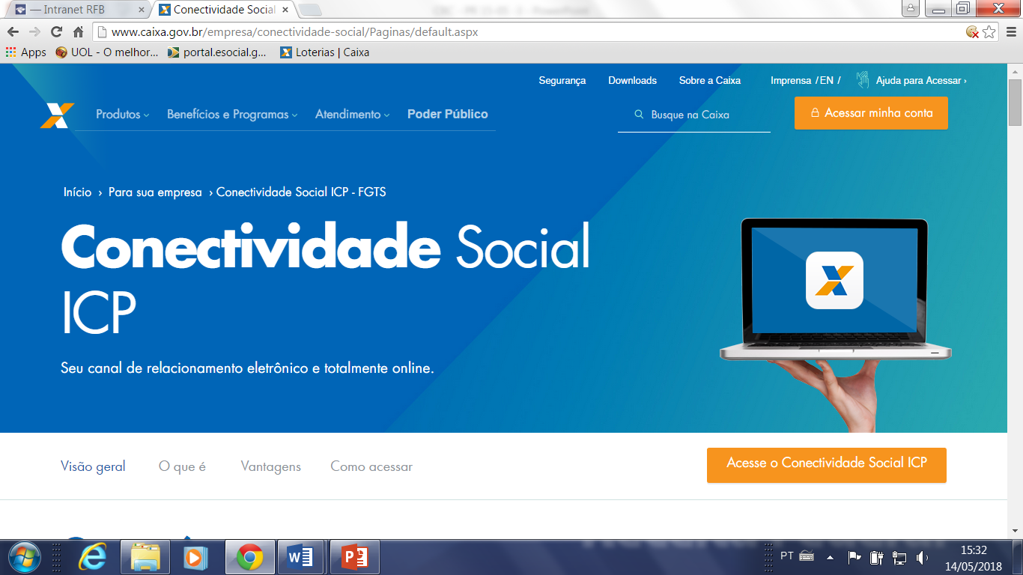

Slide 52
Empregados afastamentos no início, obrigação de registrar

Slide 53
Todos trabalhadores afastados devem ser informados logo no inicio do eSocial (cadastramento inicial) utilizando os motivos de afastamento da Tabela 18 – Motivos de Afastamento.
Para o trabalhador afastado pelo motivo de acidente ou doença relacionada ou não ao trabalho, inclusive aposentadoria por invalidez, a qualificação cadastral não é obrigatória.
Mas, quando houver o retorno ao trabalho o empregador deverá realizar a qualificação cadastral deste trabalhador.

Slide 54
eSocial Empresas, onde buscar informações e fazer consultas

Slide 55
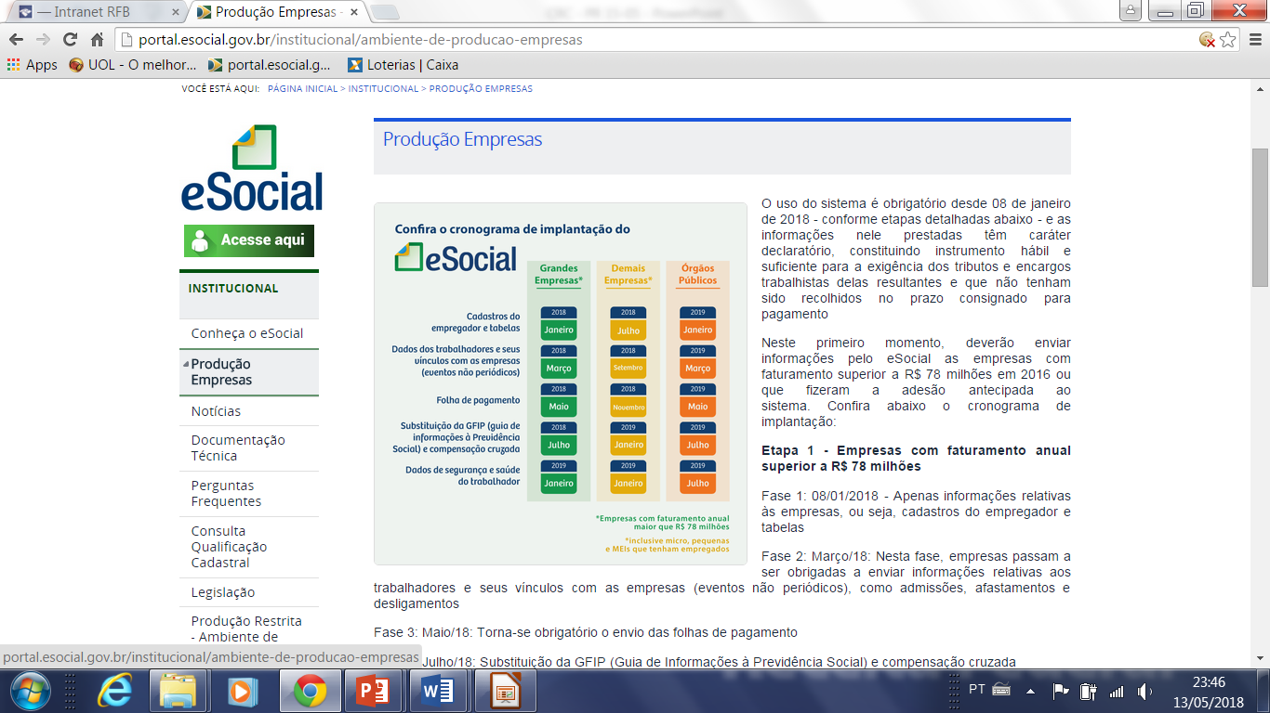

Slide 56
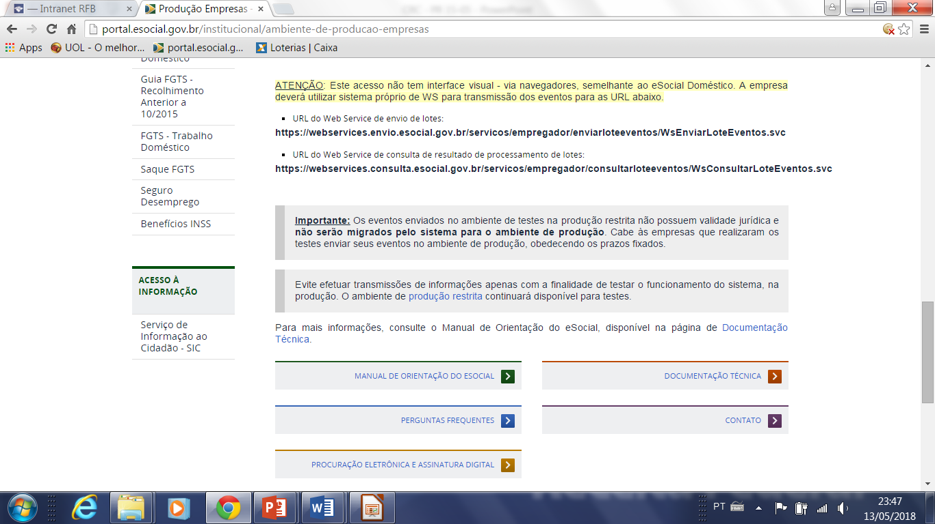

Slide 57
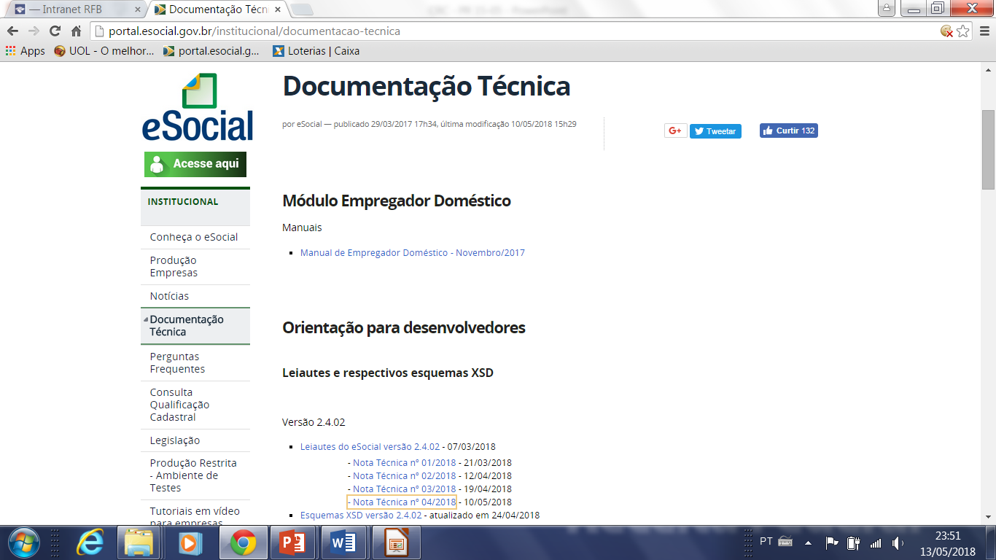

Slide 58
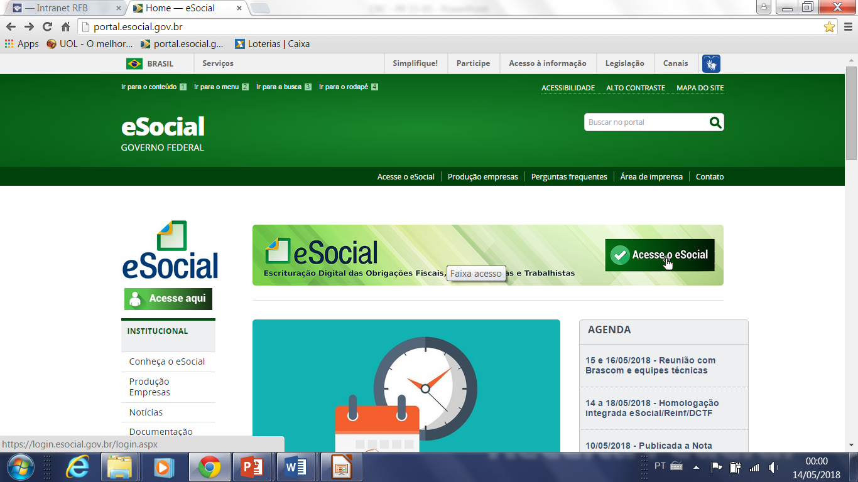

Slide 59
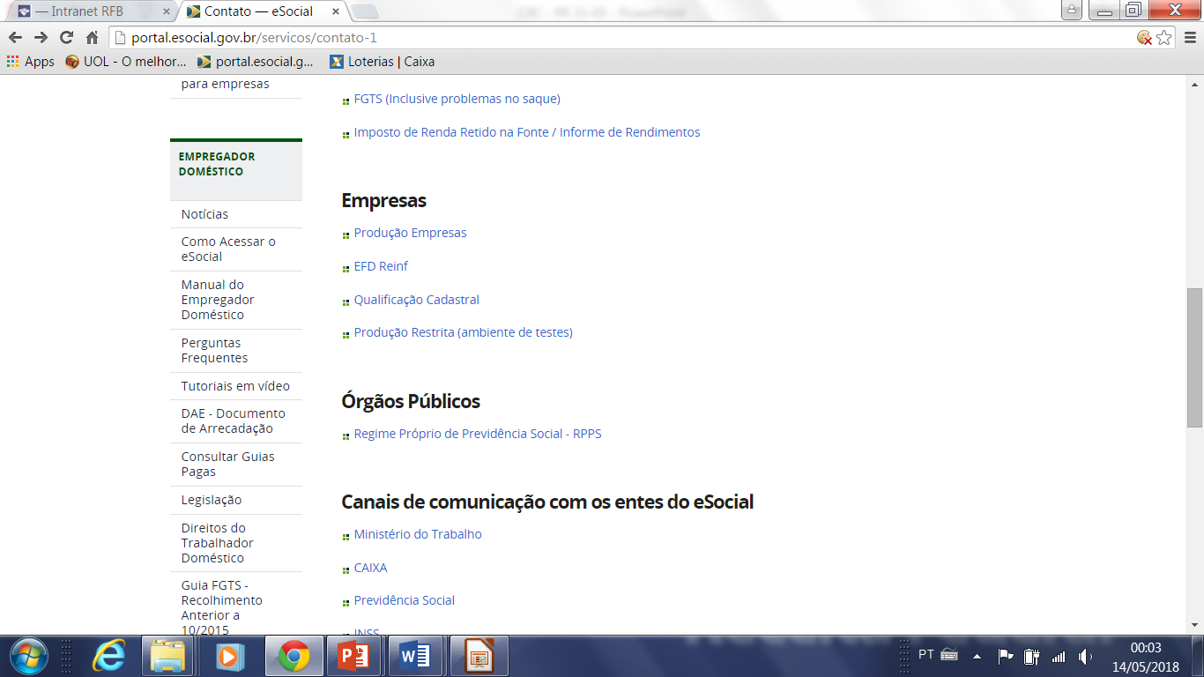

Slide 60
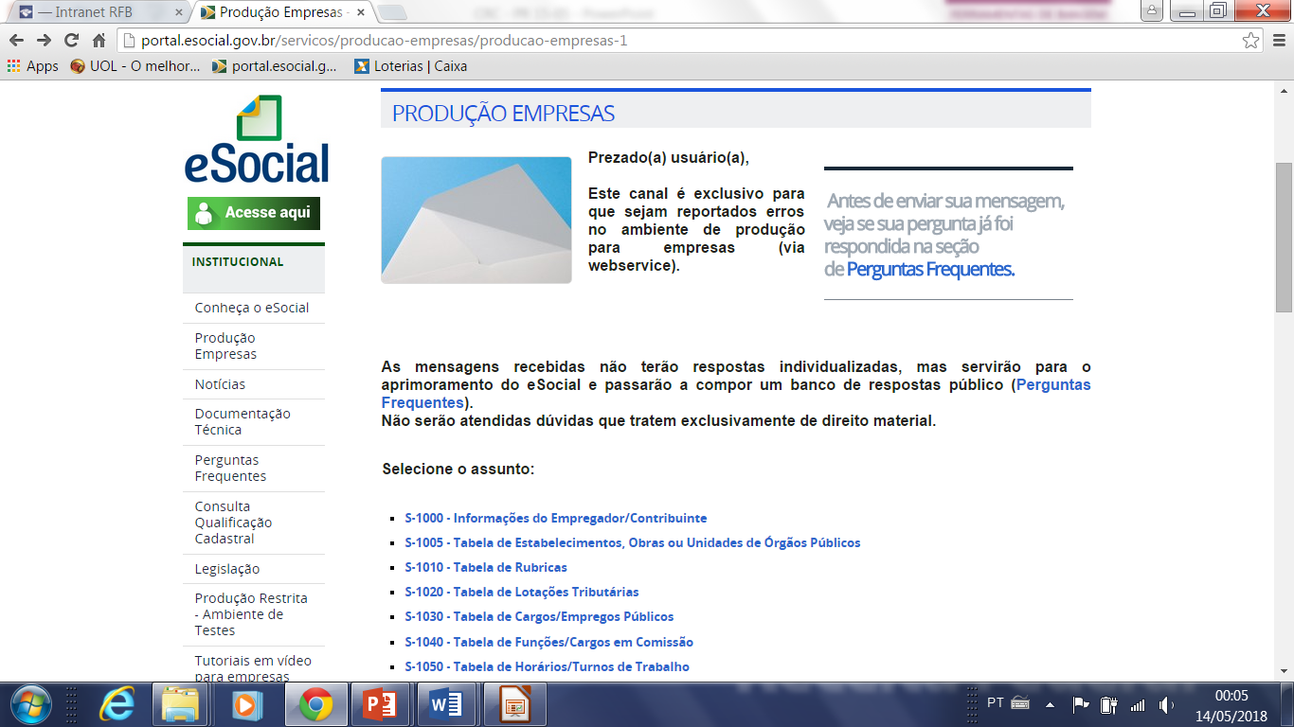

Slide 61
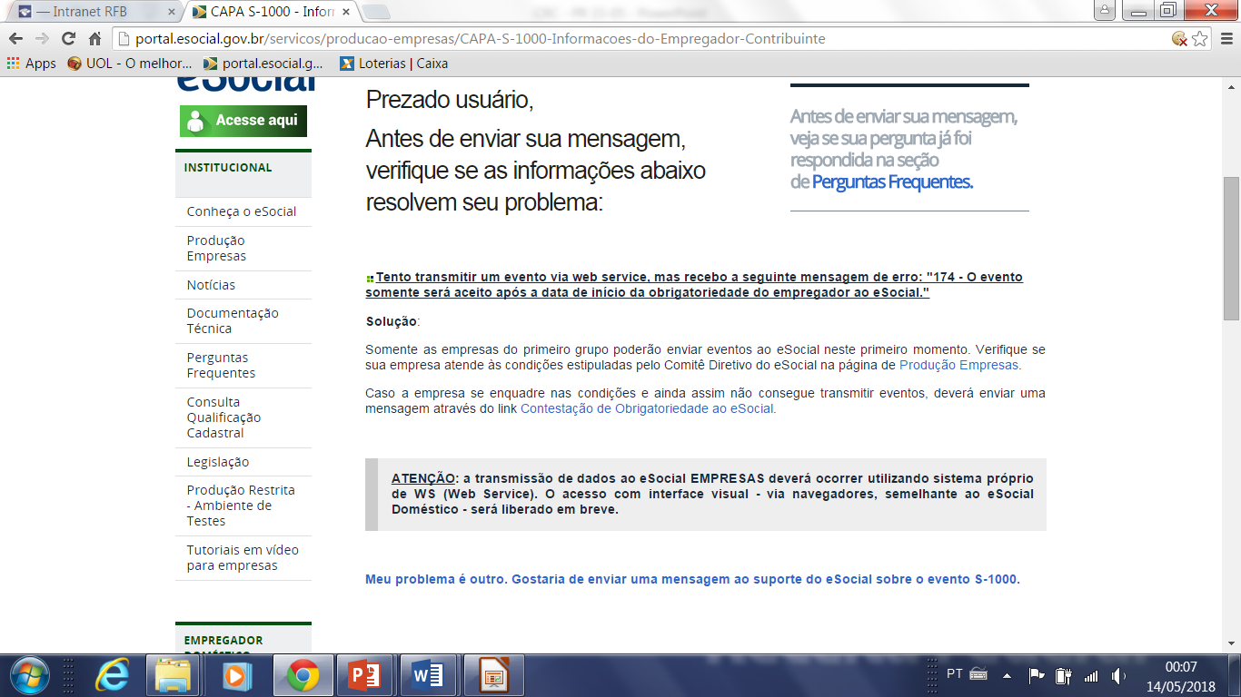

Slide 62

Obrigado!
Marcos Salustiano
Auditor-Fiscal da Receita Federal do Brasil
http://receita.fazenda.gov.br

